Slide 1
ИСТОРИЯ РОДНОГО КРАЯ
ГОРОД СЫЗРАНЬ

Slide 2
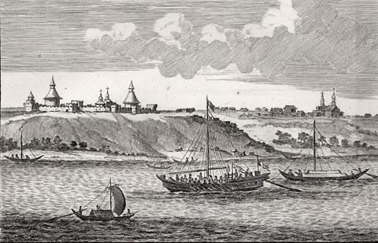
Город основан в 1683 году воеводой (князем) Г.А. Козловским как крепость на месте Сызранского городища (4 в. до н.э.) у подножия Приволжской возвышенности на правом берегу реки Волги (Саратовское водохранилище), в устье реки Сызрань, по имени которой и получил своё название. Возведенная на высоком обрывистом берегу реки Сызран близ ее впадения в Волгу она стала одной из крепостей Сызранской засечной черты, которая предназначалась для защиты Самары и торговых путей, ведущих в центральные районы государства, от набегов кочевников.

Slide 3
В 1717-м Сызран вошел в состав Астраханской губернии; в 1728-м был присоединен к Синбирской провинции Казанской губернии. Вскоре новое поселение превратилось в крупный центр торговли. В 1780-м был утвержден городской герб . изображение быка на золотом поле, олицетворявшее успехи в торговле хлебом и скотом.

Slide 4
17 июля 1795 года город сгорел дотла (уцелели лишь заречные слободы).
В 1796 году Сызрань была произведена в степень уездного города Симбирского наместничества, преобразованного в Симбирскую губернию. В это время развивались хлеботорговля, земледелие, кожевенное, сапожное, портняжное, шерстобитное, скорняжное, овчинное, деревообделочное ремесла.

Slide 5
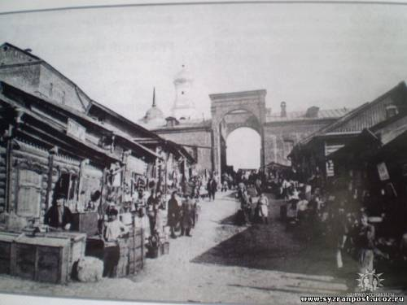

Slide 6
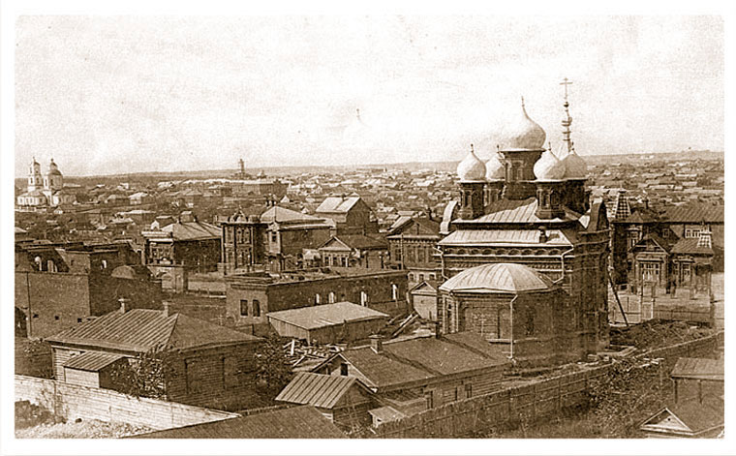
В середине XIX века в Сызрани находилось около 3000 домов, десять церквей, более 350 лавок.

Slide 7
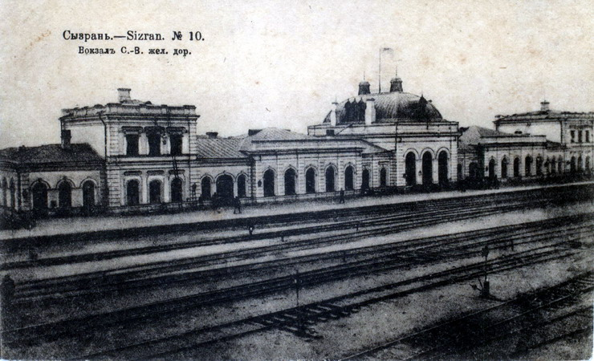
С 1874 по 1898 года через Сызрань были проведены 3 железные дороги, соединяющие между собой 6 крупных городов – Московско-Рязанская, Сызранско-Вяземская и Батраки-Оренбургская железные дороги.
В конце XIX века Сызрань превратилась в важный железнодорожный узел России.

Slide 8
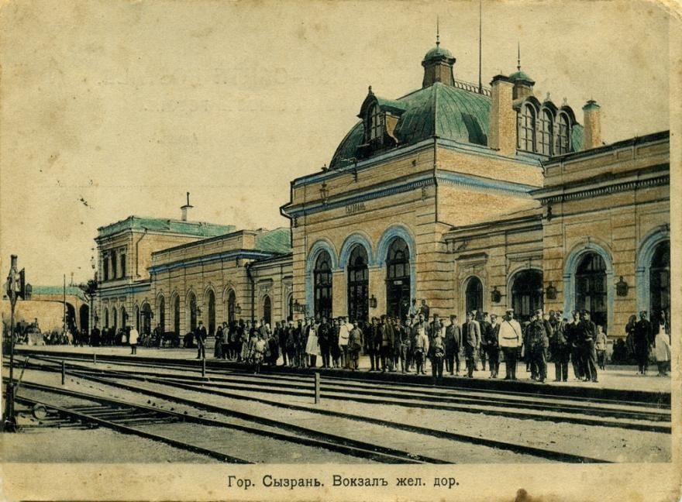

Slide 9
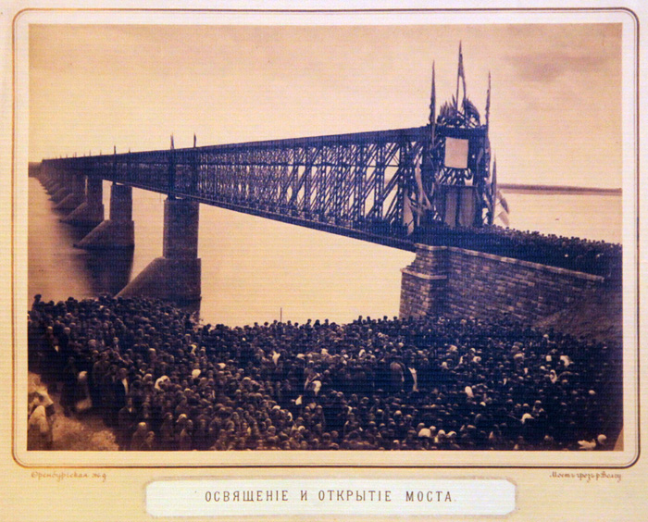
В 1880 году в 18 километрах выше по течению Волги завершилось строительство Сызранского (Александровского) железнодорожного моста, соединившего Европу и Азию.

Slide 10
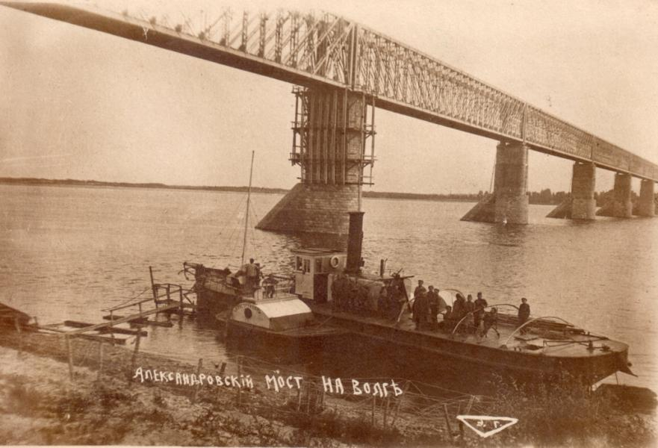

Slide 11
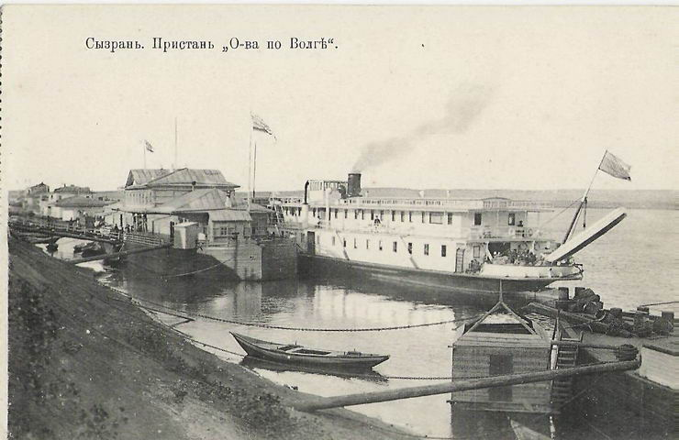
Сызрань является крупным городом-портом, поскольку она расположена по обоим берегам одной из крупнейших рек в России – Волге. Благодаря одновременному контакту с железной дорогой и речным судоходством, Сызрань стала важным перевалочным пунктом для торговли различными товарами.

Slide 12
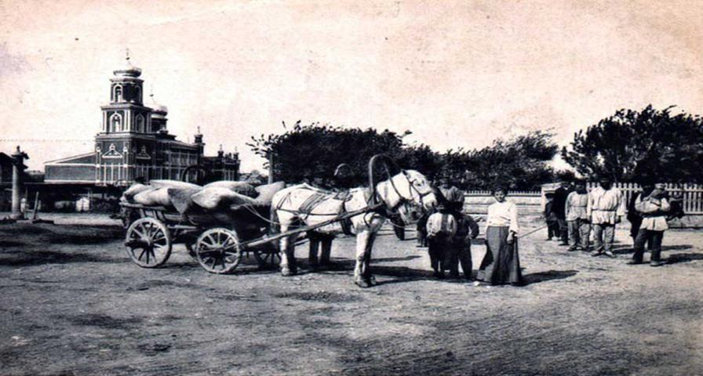
До конца XIX века в Сызрани преобладала мукомольная промышленность, обеспечивающая все окрестные земли первоклассной мукой. Сызрань занимала 4 место в России по объемам производства.

Slide 13
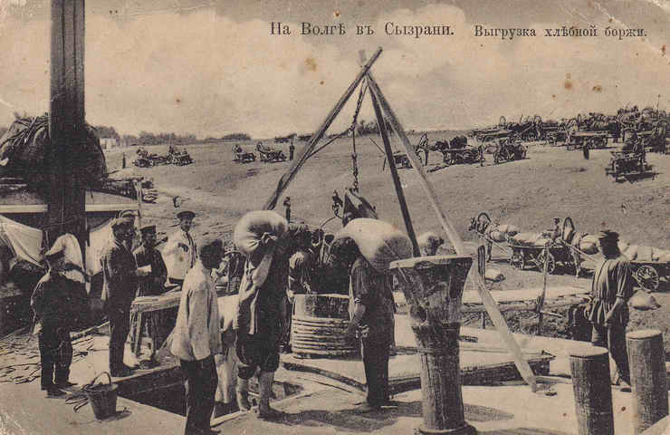

Slide 14
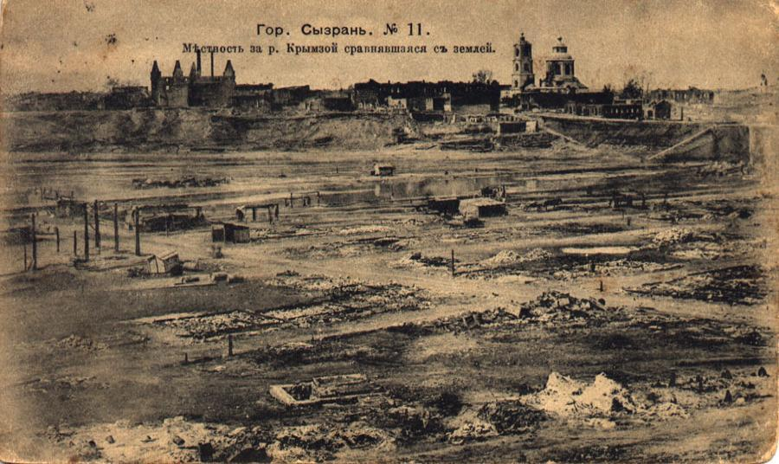
Одной из черных страниц в истории Сызрани стал 1906 год, когда сильный пожар унес жизни сотен горожан, уничтожил более 3 500 домов, шесть церквей и женский монастырь, уцелело всего 954 строения.

Slide 15
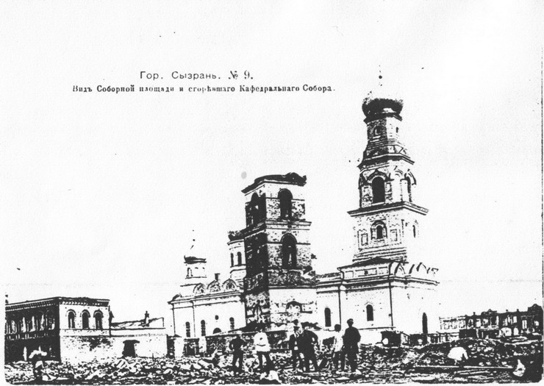
ВИД СОБОРНОЙ ПЛОЩАДИ И СГОРЕВШЕГО КАФЕДРАЛЬНОГО СОБОРА

Slide 16
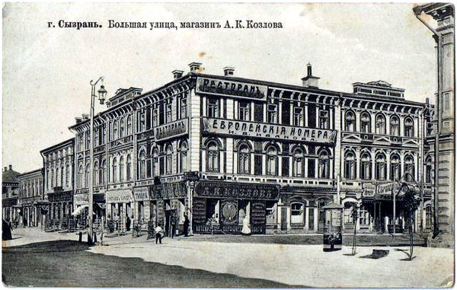
Финансовая помощь, выделенная правительством, и пожертвования, собранные по всей России, обеспечили быстрое восстановление города. Новый генеральный план был принят в 1914-м. Промышленный рост продолжался: к 1916 году в городе работало 15 крупных предприятий.

Slide 17
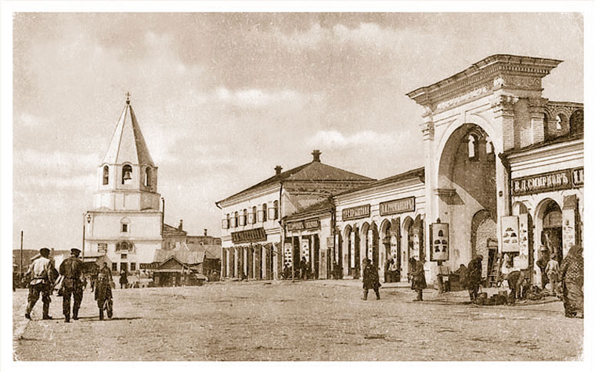

Slide 18
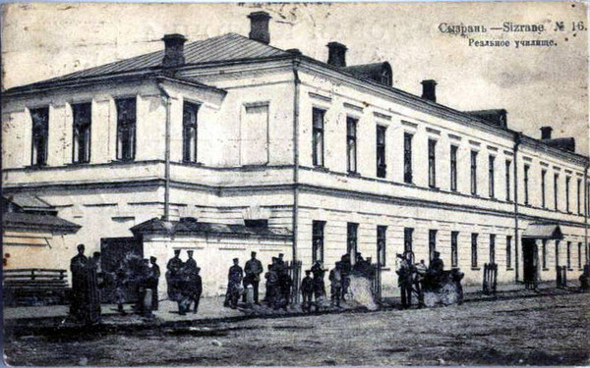

Slide 19
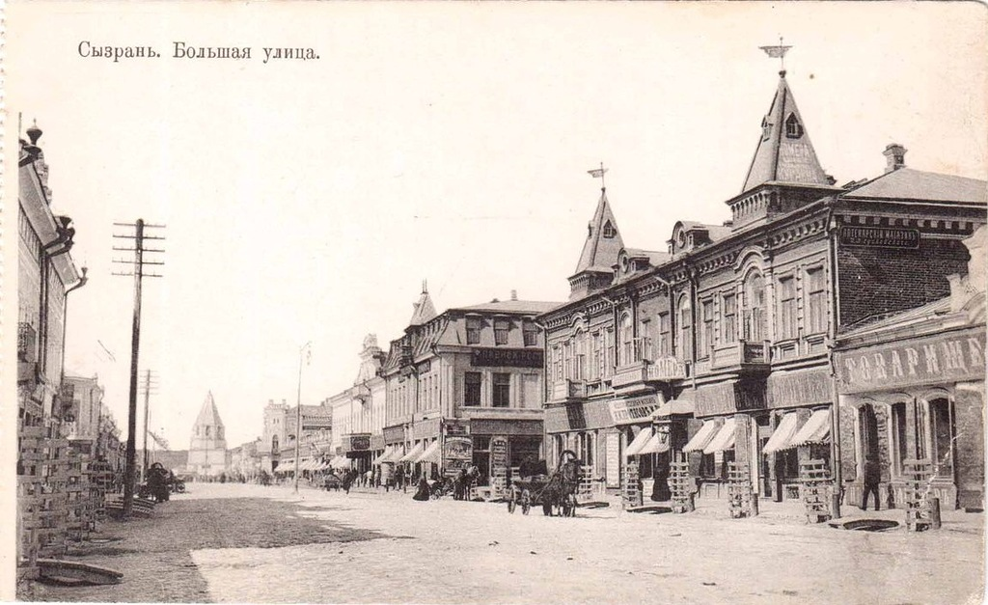

Slide 20
В 1920-30-х гг. построены ГЭС (1929), Кашпирский сланцевый комбинат (1932), создан Суранский нефтепромысел (1937), открыты швейная и мебельная фабрики (1935), завод пищевых концентратов (1936).
В годы Великой Отечественной войны 1941-45 возникли локомотивный (1941) и нефтеперерабатывающий (1942) заводы.
В послевоенный период промышленность города развивалась интенсивно, были введены в строй Сызранская ТЭЦ (1947), сажевый завод (1967) и др.

